Slide 1
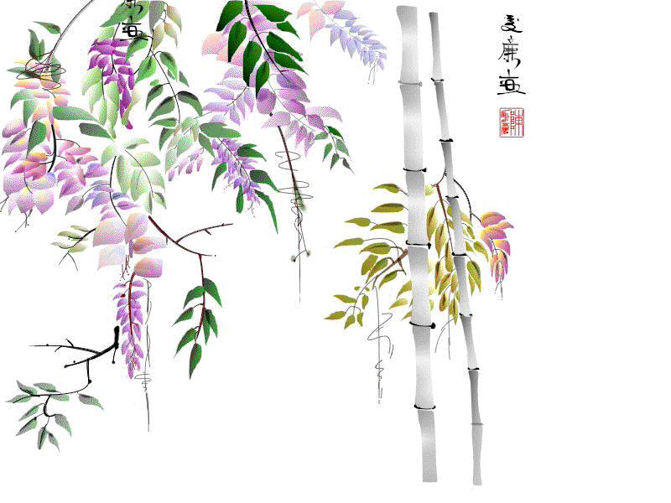



Nhiệt liệt chào mừng
Các thầy cô về dự giờ
Lớp 5E
Người dạy: Đoàn Thị Liễu

Slide 2


Slide 4
PHIẾU HỌC TẬP
Số | Đọc số | Giá trị của chữ số 5
70 815 | …………………………………………….... ………………………………………………..
975 806 | ……………………………………………..... …………………………………………….....
5 723 600 | ……………………………………………… …………………………………………….....
472 036 953 | ……………………………………………..... ……………………………………………….

Slide 5
Muốn đọc số tự nhiên:
- Tách số đó thành từng lớp (từ phải qua trái).
- Đọc số lần lượt từ trái qua phải, từ hàng cao đến hàng thấp.

Slide 6
Cách so sánh các số tự nhiên:
- So sánh số các chữ số ( Số nào có nhiều chữ số hơn thì số đó lớn hơn và ngược lại)
- So sánh từng cặp chữ số cùng hàng nếu số chữ số bằng nhau ( Kể từ trái sang phải, ở cùng một hàng nào đó nếu chữ số nào lớn hơn thì số đó lớn hơn và ngược lại)

Slide 7
Bài 4: Viết các số sau theo thứ tự:
a) Từ lớn đến bé: 4856; 3999; 5486; 5468
b) Từ lớn đến bé: 2763; 2736; 3726; 3762

Slide 8
Bài 5: Tìm chữ số thích hợp để khi viết vào ô trống ta được:
43 chia hết cho 3;
b) 2 7 chia hết cho 9;
c) 81 chia hết cho cả 2 và 5;
d) 46 chia hết cho cả 3 và 5;

Slide 9

KÍNH CHÚC CÁC THẦY CÔ LUÔN MẠNH KHỎE,
HẠNH PHÚC

